Slide 1
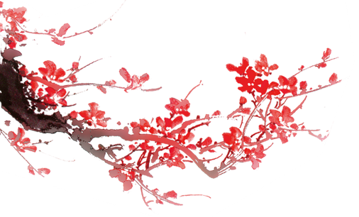

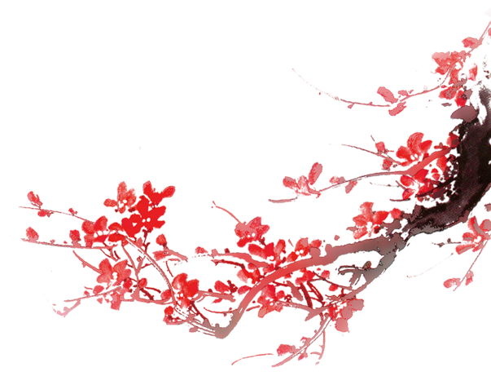
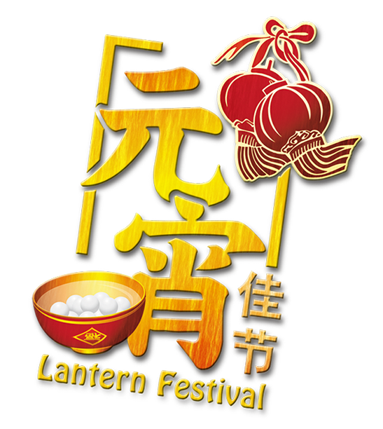




中国风元宵节民俗概览

Slide 2
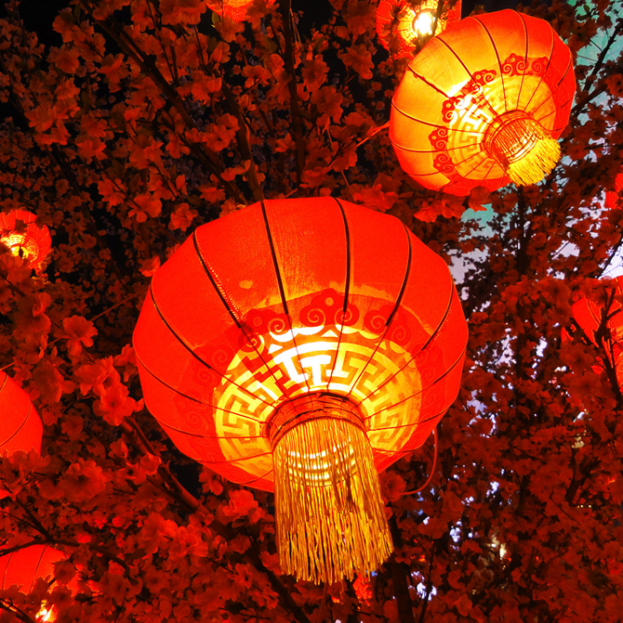
元宵佳节倍思亲
正月十五元宵节，俗称“做上元”。
中原一带最盛大的民间节日。平潭古早最热闹的民间活动日，这一天，管家闺女、大小姐获准走出闺房，丫环陪侍，逛街，赏花灯，好生热闹；少爷、书生观灯猜谜，风度翩翩；商人、小贩，赶集摆摊，红红火火。
平潭民间有扎花灯、舞龙、舞（戏）狮、踩高跷、鳌山、放烟花（花炮)，烧互塔、演藤牌操等活动。
民间做上元，在正月十三、十四、十五这几日，乡里按族亲房头，游花灯、闹灶火、抬花轿、舞长龙，放鞭炮的队伍摆长龙沿街串巷，过各家门主人要放鞭炮，高潮迭起，家家喜庆。
正月十五夜，家家户户吃汤圆（ 元宵丸），甜的，用糯米磨成的粉，伴水加糖搓成的小丸子，吃起来又甜又嫩，粘粘上口。家里还要挂长明灯笼，为灶神送行◦据说，这一天灶神要去向玉帝禀报民间收成。
正月十五日，民间百姓还要到寺庙、观音堂、宗祠祖厅进香点烛，祈求新年平安、康泰、风调雨顺。

Slide 3
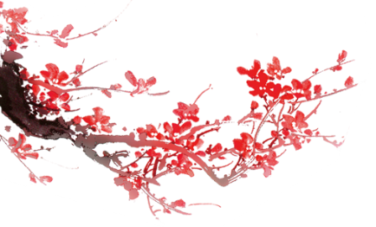

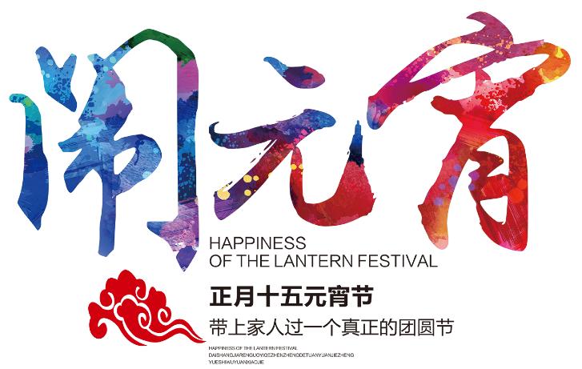
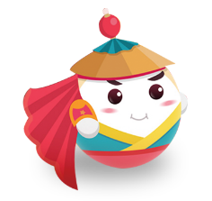
元宵，原意为“上元节的晚上”，因正月十五“上元节”主要活动是晚上的吃汤圆赏月，后来节日名称演化为“元宵节”。元宵之夜，大街小巷张灯结彩，人们赏灯，猜灯谜，吃元宵，将从除夕开始延续的庆祝活动推向又一个高潮，成为世代相沿的习俗。元宵在早期节庆
形成过程之时，只称正月十五日、正月半或月望，隋以后称元夕或元夜。唐初受了道教的影响，又称上元，唐末才偶称元宵。但自宋以后也称灯夕。到了清朝，就另称灯节。在国外，元宵也以The Lantern Festiva而为人所知。
元宵节是中国的传统节日，早在2000多年前的西汉时期就有了。据资料与民俗传说，正月十五在西汉已经受到重视，汉武帝正月上辛夜在甘泉宫祭祀“太一”的活动，（太一：主宰宇宙一切的神），被后人视作正月十五祭祀天神的先声。

Slide 4
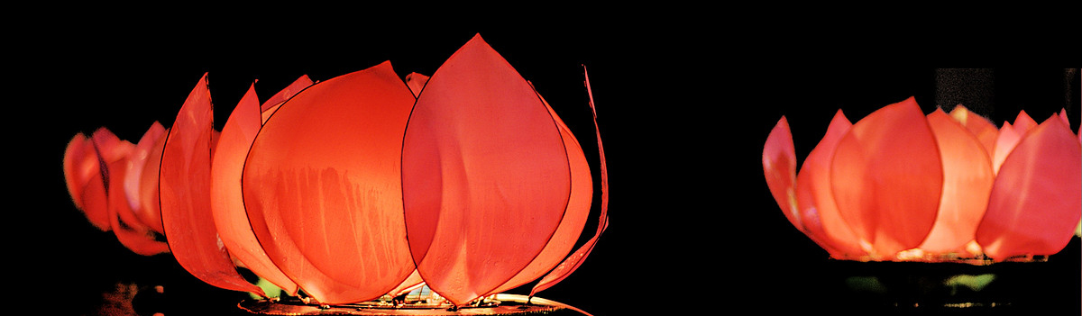
东汉明帝时期，明帝提倡佛教，听说佛教有正月十五日僧人观佛舍利，点灯敬佛的做法，就命令这一天夜晚在皇宫和寺庙里点灯敬佛令士族庶民都挂灯，也就形成了元宵赏灯。以后这种佛教礼仪节日逐渐形成民间盛大的节日。该节经历了由宫廷到民间，由中原到全国的发展过程。
元宵节的节期与节俗活动，是随历史的发展而延长扩展的。就节期长短而言，汉代才一天，到唐代已为三天，宋代则长达五天，明代更是自初八点灯，一直到正月十七的夜里才落灯，是中国历史上最长的灯节，与春节相接，白昼为市，热闹非凡， 夜间燃灯，蔚为壮观特别是那精巧、多彩的灯火更使其成为春节期间娱乐活动的高潮。至清代，又增加了舞龙、舞狮、跑旱船、踩高跷、扭秧歌等“百戏”内容，只是节期缩短为四到五天。
现代，日期缩短为五天一直延续到今天。2015年代表委员建议元宵节放假。
节日起源

Slide 5
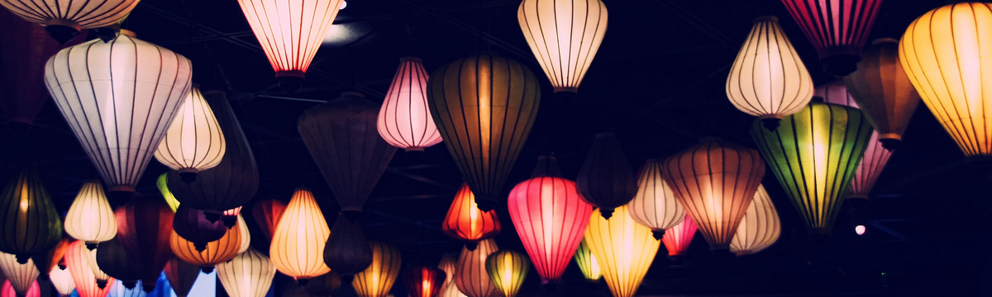
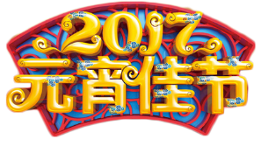
民 间 习 俗
中国幅员辽阔，历史悠久，所以关于元宵节的习俗在全国各地也不尽相同，其中吃元宵、赏花灯、舞龙、舞狮子等是元宵节几项重要民间习俗。

Slide 6
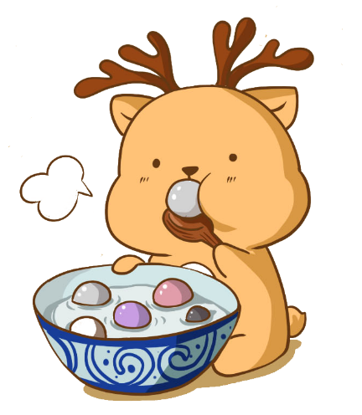


正月十五吃元宵，“元宵”作为食品，在我国也由来已久。宋代，民间即流行一种元宵节吃 的新奇食品。这种食品，最早叫“ 浮元子”后称“元宵” ，生意人还美其名曰“元宝”。元宵即"汤圆"以白糖、玫瑰芝麻、豆沙、黄桂、核桃仁、果仁、枣泥等为馅，用糯米粉包成圆形，可荤可素，风味各异。可汤煮、油炸、蒸食，有团圆美满之意。陕西的汤圆不是包的，而是在糯米粉中"滚"成的，或煮司或油炸，热热火火，团团圆圆。
正月十五
吃元宵

Slide 7

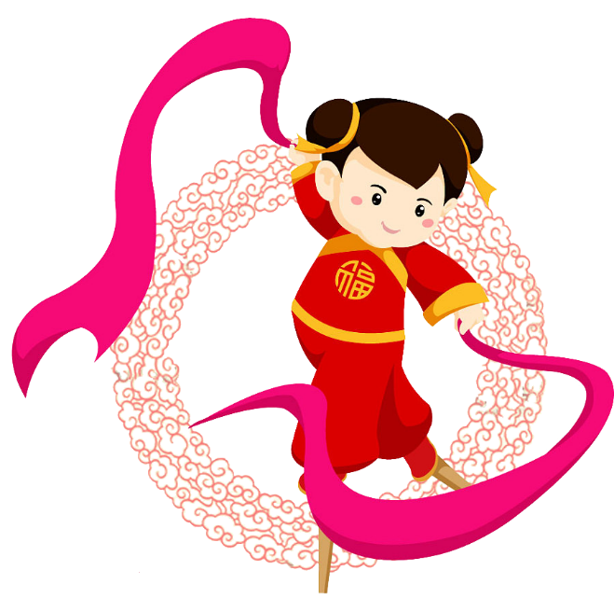


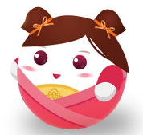
踩高跷，是汉族传统民俗活动之一。踩高跷俗称缚柴脚，亦称“高跷”、“踏高跷”、“扎高脚”、“走高腿”，是民间盛行的一种群众性技艺表演，多在一些民间节日里由舞蹈者脚上绑着长木跷进行表演。踩高跷技艺性强，形式活泼多样，深受群众喜爱。
踩 高 跷

Slide 8
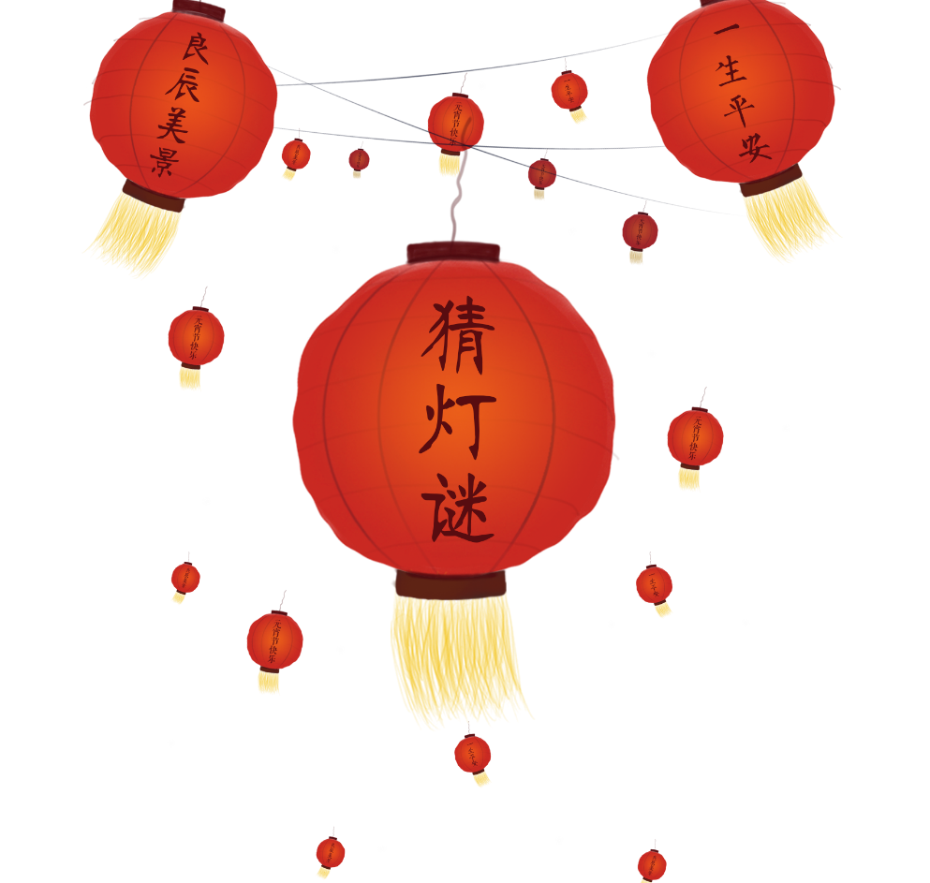
猜灯谜又称打灯谜，是中国独有的富有民族风格的一种传统民俗文娱活动形式，是从古代就开始流传的元宵节特色活动。每逢农历正月十五，传统民间都要挂起彩灯，燃放焰火，后来有好事者把谜语写在纸条上，贴在五光十色的彩灯上供人猜。因为谜语能启迪智慧又迎合节日气氛，所以响应的人众多，而后猜谜逐渐成为元宵节不可缺少的节目。灯谜增添节日气氛，展现了古代劳动人民的聪明才智和对美好生活的向往。
正月十五
猜灯谜

Slide 9

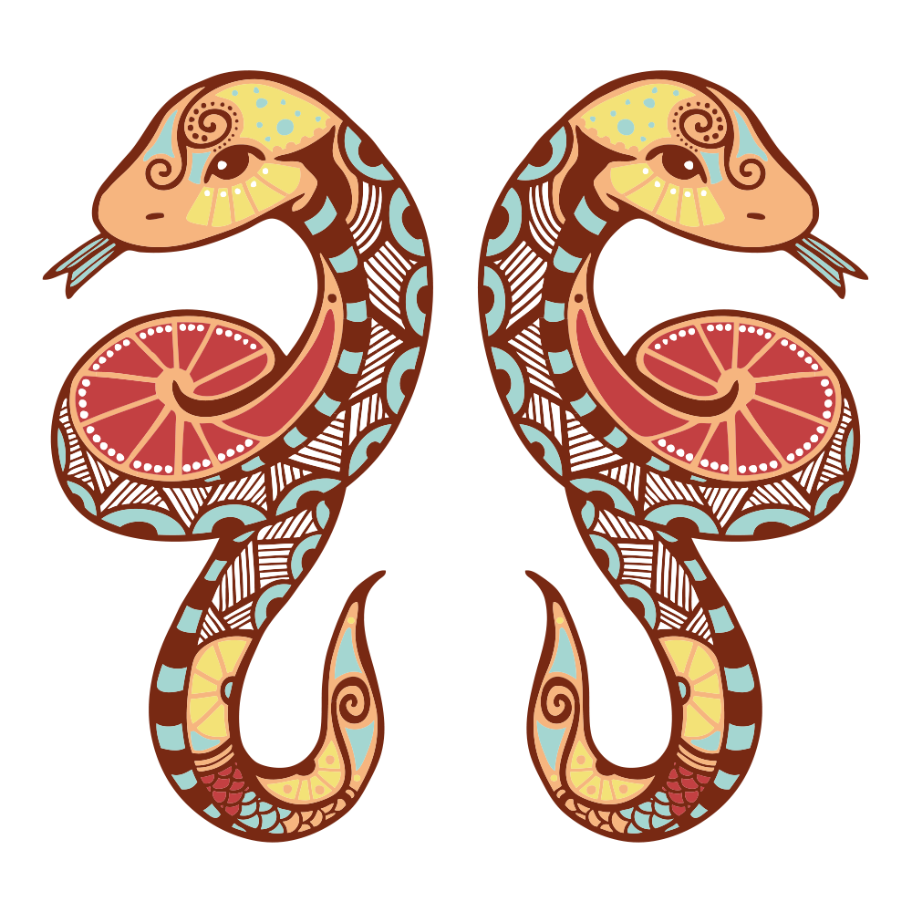
游“灯牌蛇”
一条板凳，三盏灯，每家每户自发凑起来，首尾相连，就是一条活灵 活现的龙灯舞。平潭的“灯牌蛇”巡游是每年元宵节的重头戏。又称龙牌灯，为民间传统街头文艺演出形式之一。出游
时，每人扛一架灯座（座上安装3盏灯），手拿一根柱杖，歇息时可将龙牌统一搁在杖上。龙牌首是用竹篾扎制的龙头；龙尾由七八人用粗绳拉紧。龙牌灯长的可达百余米，“长龙”过街，牌灯放彩，极为壮观。

Slide 10
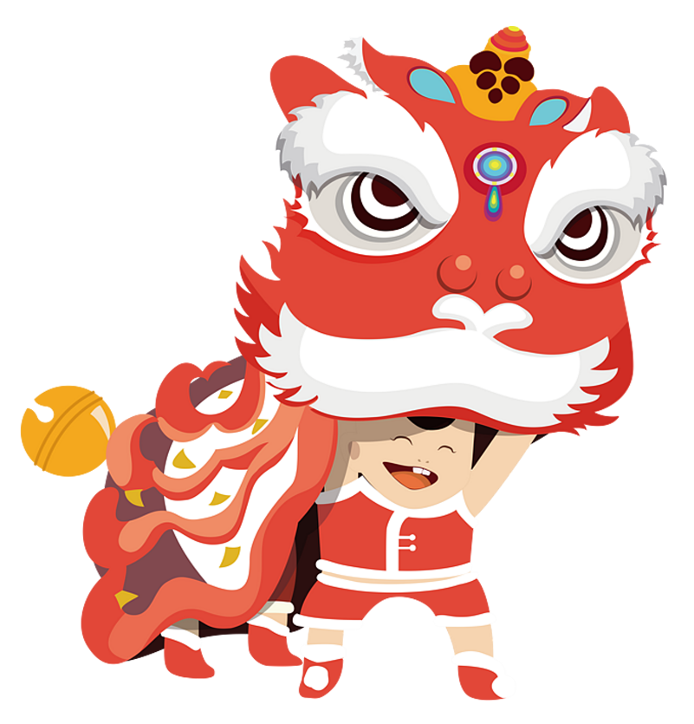
舞狮子是中国优秀的民间艺术，每逢元宵佳节或集会庆典，民间都以狮舞前来助兴。这一习俗起源于三国时期，南北朝时开始流行，至今已有一千多年的历史。
“舞狮子”始于魏晋，盛于唐，又称“狮子舞”、“太平乐”，一般由三人完成，二人装扮成狮子，一人充当狮头，一人充当狮身和后脚，另一人当引狮人，舞法上又有文武之分，文舞表现狮子的温驯，有抖毛、打滚等动作，武狮表现狮子的凶猛，有腾跃、蹬高、滚彩球等动作。
舞狮子
正月十五

Slide 11
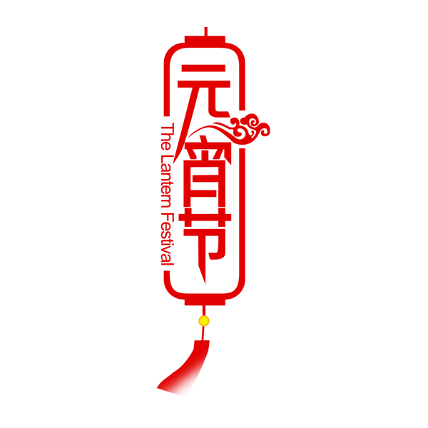
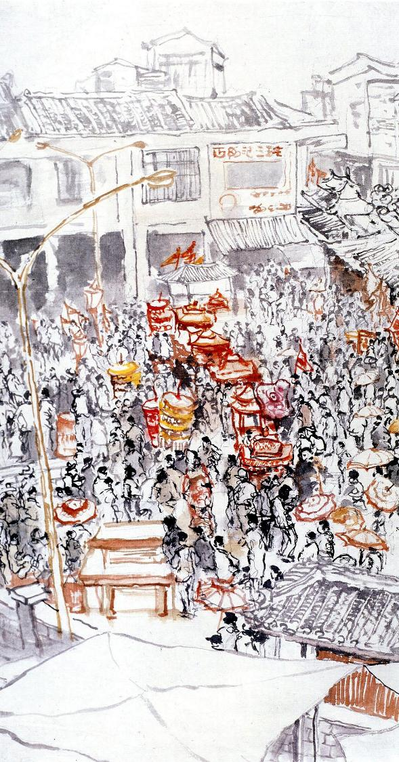
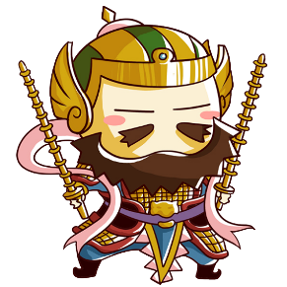
迎 神 赛 会
说到“迎神赛会”的来历，《平潭寺庙大观》记载，相传清乾隆14年间，平潭风沙成灾，原福清金山寺的香炉飞入平潭隆应境。隆应境曾是清朝水师海坛镇右营驻军点，右营的黄厝村因此而得名“隆应境”。金山寺的香炉飞入隆应境后，右营人也建造了一座金山寺，并塑有五皇大帝神像供奉，自此后，平潭风沙逐年减少，人民安居乐业，百姓们争传是五皇大帝坐位平潭才得以平安和谐。从那以后，元宵节抬五皇大帝朔像巡游就成了一种民俗。

Slide 12
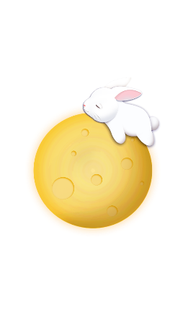
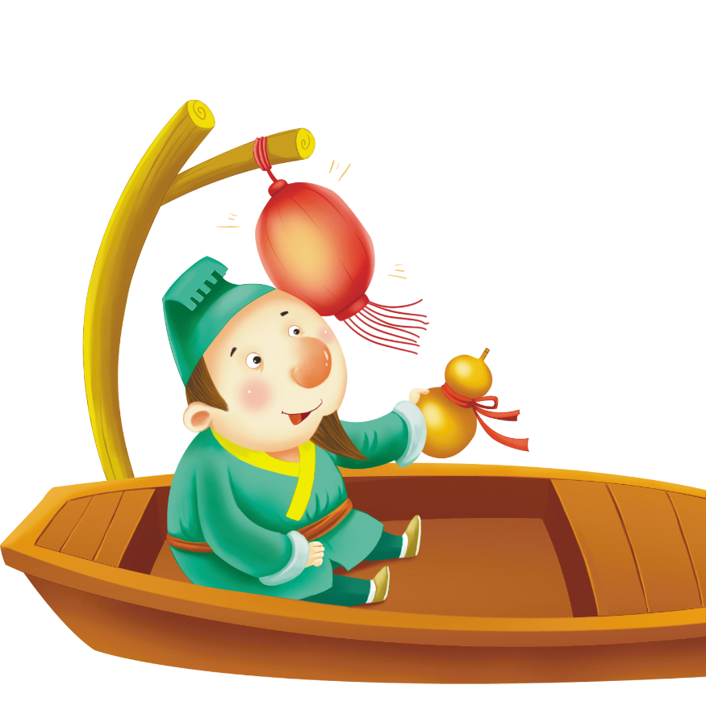
吟唱“折枝诗”
元宵节恰逢十五，也是每月的月圆之时，古代的文人喜欢在一轮圆月之下赏花灯，吟诗作赋。清末民初平潭开始流行元宵节吟“折枝诗”的活动。
折枝又名诗钟，是韵文中一种别具风格的传统文学，清初从福建兴起。折枝诗为七言律诗中的两句，要求对偶，两句自成诗，如折花之枝，逞艳扬芬。折枝像是两句七字的对联，但在写作应用手法上，比对联严格得多，显得更加工整，更加有欣赏价值。

Slide 13
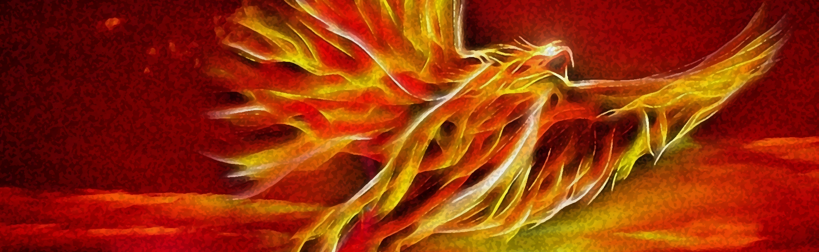
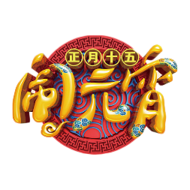
神 话 传 说
神话传说和民间传说也是一个民族和国家的宝贵精神财富，在文学史上有着很重要的地位。

Slide 14
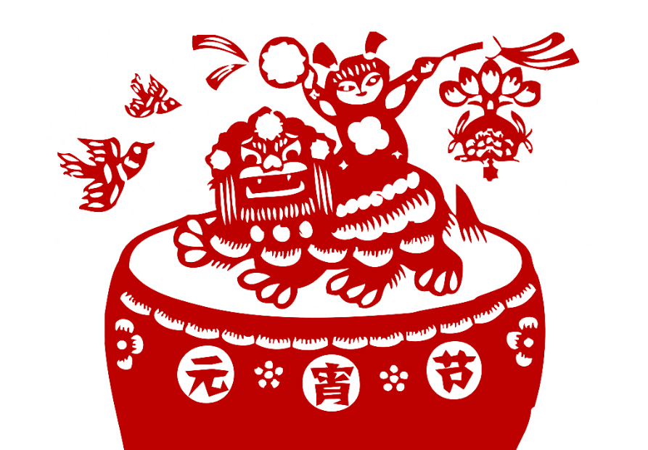
关于灯的传说
传说在很久以前，凶禽猛兽很多，四处伤害人和牲畜，人们就组织起来去打它们，有一只神鸟困为迷路而降落人间，却意外的被不知情的猎人给射死了。天帝知道后十分震怒，立即传旨，下令让天兵于正月十五日到人间放火，把人间的人畜财产通通烧死。天帝的女儿心地善良，不忍心看百姓无辜受难，就冒着生命的危险，偷偷驾着祥云来到人间，把这个消息告诉了人们。众人听说了这个消息，有如头上响了一个焦雷。吓得不知如何是好，过了好久，才有个老人家想出个法子，他说：「在正月十四、十五、十六日这三天，每户人家都在家里张灯结彩、点响爆竹、 燃放烟火。这样一来，天帝就会以为人们都被烧死了」。
大家听了都点头称是，便分头准备去了。到了正月十五这天晚上，天帝往下一看，发觉人间一片红光，响声震天，连续三个夜晚都是如此，以为是大火燃烧的火焰，以中大快。人们就这样保住了自己的生命及财产。为了纪念这次成功，从此每到正月十五，家家户户都悬挂灯笼，放烟火来纪念这个日子。

Slide 15
